Slide 1
ДИПЛОМНА РОБОТА
Автоматизована система розгортання хмарної інфраструктури на базі Google Kubernetes Engine
Референсна Cloud-Native платформа на Google Cloud Platform з повністю автоматизованим CI/CD, безключовою автентифікацією та архітектурою Zero Trust.
Terraform
GitHub Actions
Workload Identity
DORA Elite
Виконав: Денис · спеціальність «Комп'ютерні науки»
Науковий керівник: ______________________
2026
Notes:
Вітання. Шановні члени комісії, тема моєї дипломної роботи — автоматизована система розгортання хмарної інфраструктури на базі Google Kubernetes Engine. Це референсна Cloud-Native платформа на Google Cloud Platform: повністю автоматизований CI/CD-конвеєр, безключова автентифікація та принципи Zero Trust. Ключові технології — Terraform, GitHub Actions та Workload Identity Federation. Далі коротко про проблему, яку вирішує робота.

Slide 2




Актуальність та проблематика
Вступ
Чому ручне управління хмарою стало вузьким місцем і джерелом ризиків
Ручне управління інфраструктурою
Довгострокові ключі сервісних акаунтів
Периметрова безпека не працює у хмарі
Невідтворюваність середовищ, конфігураційний дрейф і людський фактор при ручних змінах у production.
Один із головних векторів атак на хмару: витік JSON-ключа дорівнює повній компрометації акаунта.
Розподілені сервіси й віддалений доступ вимагають моделі Zero Trust: «ніколи не довіряй, завжди перевіряй».
Рішення: єдина автоматизована платформа, що поєднує Infrastructure as Code, безключову автентифікацію через Workload Identity Federation та принципи Zero Trust у межах Google Kubernetes Engine.
gke-terraform-project
2
Notes:
Сучасна розробка нерозривно пов'язана з хмарою, але три проблеми лишаються критичними. Перша — ручне управління інфраструктурою: середовища невідтворювані, виникає конфігураційний дрейф. Друга — довгострокові ключі сервісних акаунтів: це головний вектор атак, бо витік ключа означає повну компрометацію. Третя — класична периметрова безпека у хмарі вже не працює. Відповідь на всі три — єдина автоматизована платформа: інфраструктура як код, безключова автентифікація та Zero Trust.

Slide 3

Мета та завдання дослідження
Вступ
МЕТА
Спроектувати та реалізувати референсну Cloud-Native платформу на GCP із повністю автоматизованим CI/CD, безключовою автентифікацією й безпечною доставкою секретів — та оцінити її ефективність за метриками DORA.
Завдання
Об'єкт
1
Проаналізувати DevOps-практики, парадигми автоматизації та сервіси Google Cloud Platform.
процес автоматизації розгортання та управління хмарною інфраструктурою в GCP.
2
Спроектувати архітектуру: мережеву топологію, модель безпеки, структуру Terraform-модулів і CI/CD.
Предмет
методи й інструменти безпечного CI/CD з WIF, IaC на Terraform та оркестрації контейнерів у GKE.
3
Реалізувати інфраструктуру (Terraform), контейнеризувати застосунок, налаштувати GitHub Actions.
Наукова новизна
4
Оцінити ефективність за метриками DORA, провести аналіз вартості й аудит безпеки.
цілісне відтворюване рішення, що реалізує Zero Trust через WIF і виключає довгострокові ключі і в CI/CD, і в подах.
gke-terraform-project
3
Notes:
Мета роботи — спроектувати й реалізувати референсну Cloud-Native платформу на GCP з повністю автоматизованим CI/CD, безключовою автентифікацією та безпечною доставкою секретів, і оцінити її за метриками DORA. Для цього поставлено чотири завдання: проаналізувати, спроектувати, реалізувати та оцінити. Об'єкт — процес автоматизації розгортання інфраструктури. Предмет — методи безпечного CI/CD з Workload Identity Federation, IaC та оркестрації в GKE. Наукова новизна — цілісне відтворюване рішення без жодного довгострокового ключа.

Slide 4

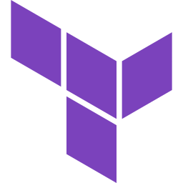
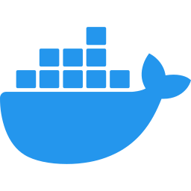
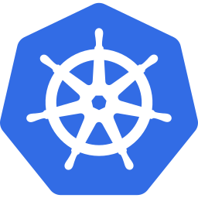
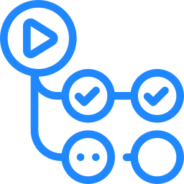

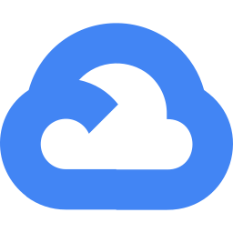
Технологічний стек
Розділ 2
Гібридний стек: open-source для портативності + керовані сервіси GCP
Terraform
Docker / OCI
Kubernetes — GKE
IaC — 5 модулів, декларативність та ідемпотентність розгортання.
Багатоетапний образ, незмінна (immutable) інфраструктура.
Оркестрація: sidecar, CSI Driver, Workload Identity, Ingress.
GitHub Actions
Helm
Google Cloud
CI/CD з нативною підтримкою WIF; безкоштовно для public-репо.
Розгортання kube-prometheus-stack для спостережуваності.
GKE, Cloud SQL, Secret Manager, Artifact Registry, Operations.
gke-terraform-project
4
Notes:
Стек свідомо гібридний. Open-source-інструменти — Terraform, Docker, Kubernetes і Helm — дають портативність і контроль. Керовані сервіси GCP — GKE control plane, Cloud SQL, Secret Manager, Artifact Registry та Operations — знімають операційне навантаження. Кожен інструмент обрано з аналізом альтернатив: Terraform проти Pulumi й Crossplane, GitHub Actions проти Cloud Build і Jenkins, GKE Standard проти Cloud Run і Autopilot.

Slide 5

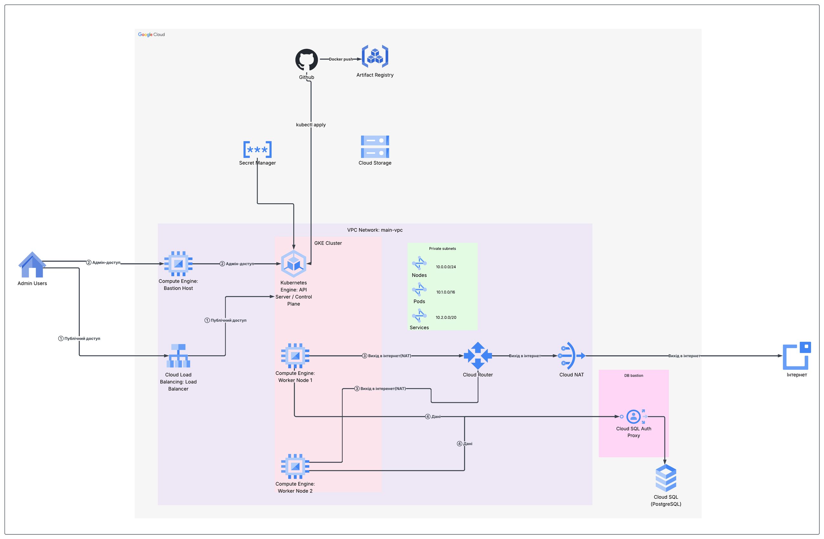
Архітектура системи
Розділ 2
Чотири шари: розробник → GCP-інфраструктура → робочі навантаження → користувач
Рис. 2.1 — Маршрут даних: push у main → GitHub Actions (WIF) → terraform apply → Artifact Registry → kubectl → GKE → Load Balancer → користувач.
gke-terraform-project
5
Notes:
Це загальна архітектура системи. Логічно вона ділиться на чотири шари. Рівень розробника — GitHub-репозиторій і GitHub Actions. Рівень GCP-інфраструктури — VPC, приватний GKE-кластер, Cloud SQL, Secret Manager, Artifact Registry. Рівень робочих навантажень — поди у кластері, кожен з контейнером застосунку та sidecar cloud-sql-proxy. Рівень користувача — трафік через Cloud Load Balancer. Зверніть увагу: ноди не мають публічних IP, вихід в інтернет лише через Cloud NAT, а доступ до бази — приватним IP через VPC Peering.

Slide 6


Безпека: Zero Trust та безключова автентифікація
Розділ 2
Як працює Workload Identity Federation
Властивості безпеки
1
GitHub Actions отримує OIDC-токен від token.actions.githubusercontent.com
Приватний кластер — ноди без публічних IP
PoLP: рівно 5 ролей у сервісного акаунта
2
Токен обмінюється у Security Token Service на access-токен GCP
Брандмауер deny-by-default
Токен живе ~1 годину і ніде надовго не зберігається
Секрети — через Secret Manager CSI Driver
3
Поди: UID 1000, readOnlyRootFilesystem
4
Та сама механіка для подів: KSA діє від імені GSA без ключа
CIS Benchmark for GKE — 10/10 пунктів
0 довгострокових ключів — ні в Git, ні в GitHub Secrets, ні всередині Pod-а.
gke-terraform-project
6
Notes:
Ключова інновація роботи — повна відмова від довгострокових ключів. Workload Identity Federation працює так: GitHub Actions отримує OIDC-токен, обмінює його у Security Token Service на access-токен GCP, який живе близько години й ніде не зберігається. Та сама механіка діє всередині кластера для подів. Додатково: приватний кластер, принцип найменших привілеїв — рівно п'ять ролей, deny-by-default брандмауер, секрети через CSI Driver, непривілейовані поди. Аудит за CIS Benchmark for GKE — усі десять пунктів дотримано. Підсумок: у системі немає жодного довгострокового ключа.

Slide 7

Реалізація: інфраструктура як код та CI/CD
Розділ 3
П'ять Terraform-модулів
CI/CD-конвеєр — GitHub Actions (push у main)
мережа, підмережі, Cloud NAT, VPC Peering
lint-and-scan
vpc
TFLint · Hadolint · Trivy (shift-left security)
сервісний акаунт + 5 ролей (PoLP)
iam
terraform apply
автентифікація через WIF, узгодження інфраструктури
Cloud SQL PostgreSQL + Secret Manager
db
docker build + push
приватний кластер, 2 node pool (Spot)
тег = git short hash → Artifact Registry
gke
Artifact Registry для Docker-образів
kubectl rollout
registry
rolling update без downtime + діагностика збоїв
gke-terraform-project
7
Notes:
Інфраструктура реалізована п'ятьма незалежними Terraform-модулями: vpc, iam, db, gke та registry. Уся міжмодульна комунікація — лише через input/output-змінні, що дозволяє тиражувати середовища. Уся інфраструктура піднімається однією командою terraform apply. CI/CD — це двоетапний DAG у GitHub Actions, що тригериться кожним push у main. Перший job — lint-and-scan з TFLint, Hadolint і Trivy — реалізує shift-left security й блокує деплой при помилці. Другий job послідовно: terraform apply, збірка й push образу в Artifact Registry та kubectl rollout без downtime. Це Continuous Deployment без ручних підтверджень.

Slide 8





Результати: метрики DORA
Розділ 4
Усі чотири метрики відповідають категорії Elite за класифікацією DORA 2024
8–40 хв
до 3 /день
12–60 сек
5–10 %
Lead Time for Changes
Deployment Frequency
Mean Time to Recovery
Change Failure Rate
Elite: < 1 година
Elite: on-demand
Elite: self-healing
Elite: 0–15 %
Джерела вимірювань: timestamp-и GitHub Actions runs, kubectl events і логи подів, історія failed runs. Кожне вимірювання — щонайменше тричі.
gke-terraform-project
8
Notes:
Ефективність оцінено за чотирма метриками DORA — індустріальним стандартом. Lead Time for Changes — від 8 до 40 хвилин. Deployment Frequency — до трьох деплоїв на день, технічно on-demand. Mean Time to Recovery — від 12 до 60 секунд завдяки self-healing механізмам Kubernetes; для користувача фактично нуль, бо працюють дві репліки. Change Failure Rate — 5–10 відсотків, переважно завдяки job lint-and-scan. Усі чотири метрики потрапляють у найвищу категорію — Elite. Вимірювання робилися мінімум тричі для відтворюваності.

Slide 9

Вартість та ефект автоматизації
Розділ 4
Вартість володіння (TCO)
Ручне vs автоматизоване розгортання
≈ $20 /міс
Критерій
Ручне
Авто
Час повторного розгортання
кілька годин
8–40 хвилин
за destroy-стратегії (4 год/день × 22 дні). Повна цілодобова вартість ≈ $120 — 80 % припадає на GKE control plane і system-pool.
Відтворюваність
низька, дрейф
повна, з коду
Spot-ноди e2-standard-2 — знижка до 91 %
Людський фактор
високий ризик
усунено
Cloud SQL db-f1-micro — мінімальна конфігурація
terraform destroy наприкінці робочого дня
Версіонування й аудит
відсутні
Git + code review
Автоматизація скорочує час на порядок та усуває людський фактор.
gke-terraform-project
9
Notes:
Щодо вартості: повна цілодобова інфраструктура коштує близько 120 доларів на місяць, і 80 відсотків — це фіксована ціна GKE control plane та system-pool. Але завдяки автоматизації працює destroy-стратегія: інфраструктура піднімається на час тестування — приблизно 4 години на день — і знищується однією командою. Фактична вартість падає приблизно до 20 доларів. Допомагають Spot-ноди зі знижкою до 91 відсотка та мінімальна Cloud SQL. Порівняння з ручним розгортанням: автоматизація скорочує час на порядок — з годин до хвилин, дає повну відтворюваність, усуває людський фактор і додає версіонування й аудит.

Slide 10

Висновки та напрямки розвитку
Висновки
Ключові результати
Мету досягнуто: реалізовано референсну Cloud-Native платформу на GCP.
Напрямки розвитку
GitOps з Argo CD — декларативне керування кластером (pull-модель)
Уся інфраструктура піднімається однією командою terraform apply.
0 довгострокових ключів (Zero Trust); CIS Benchmark for GKE — 10/10.
Multi-zone GKE — підвищення відмовостійкості
Усі 4 метрики DORA відповідають категорії Elite.
GKE Autopilot — зниження операційних витрат
Фактична вартість ≈ $20/міс за destroy-стратегії.
Canary через Argo Rollouts — прогресивні стратегії релізу
Проект — відкритий відтворюваний шаблон для навчання й production.
gke-terraform-project
10
Notes:
Підсумуємо. Мету досягнуто в повному обсязі. Уся інфраструктура піднімається однією командою terraform apply. У системі немає жодного довгострокового ключа, а аудит за CIS Benchmark підтвердив відповідність усім десяти пунктам. Усі чотири метрики DORA — рівень Elite. Фактична вартість — близько 20 доларів на місяць. Проект є відкритим відтворюваним шаблоном. Напрямки розвитку: перехід на GitOps з Argo CD, multi-zone конфігурація, GKE Autopilot та canary-стратегії через Argo Rollouts.

Slide 11
Дякую за увагу!
Готовий відповісти на ваші запитання
Terraform · GitHub Actions · Workload Identity Federation · GKE · DORA Elite
Notes:
Дякую за увагу. Готовий відповісти на ваші запитання.

